Slide 1
最新防疫宣導

Slide 2
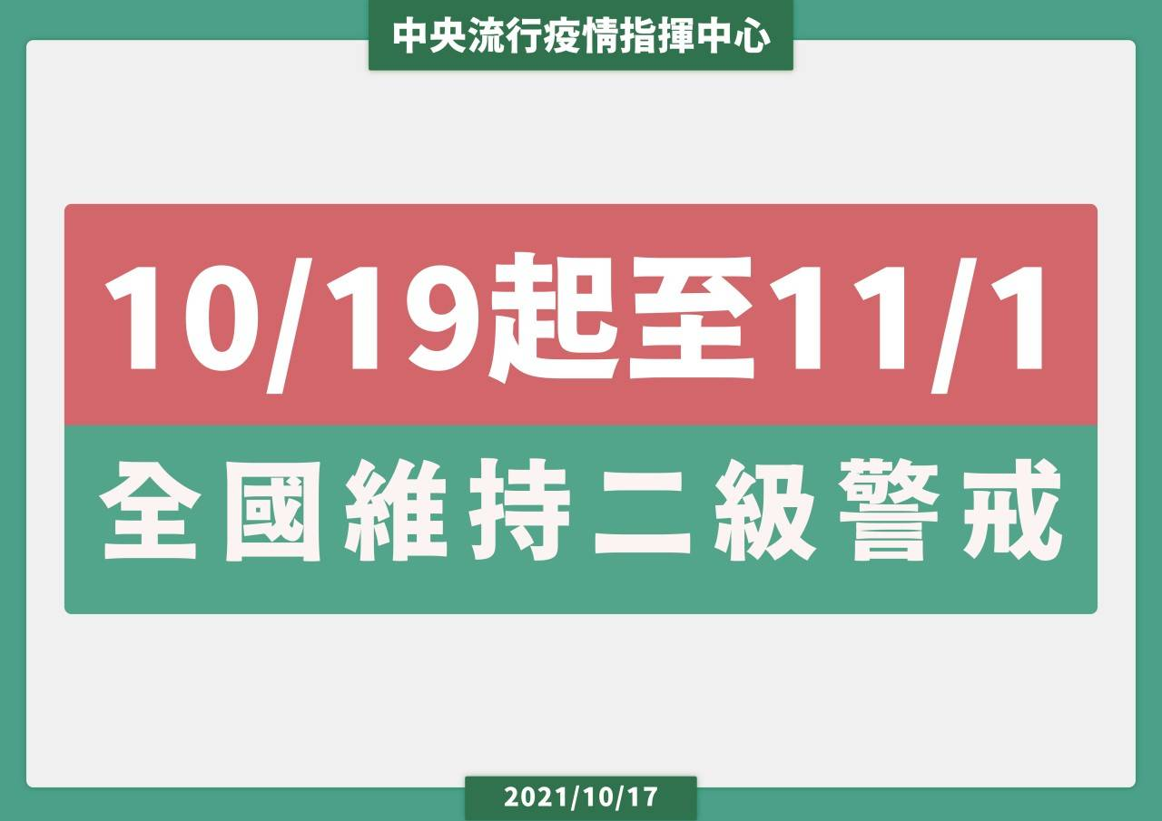
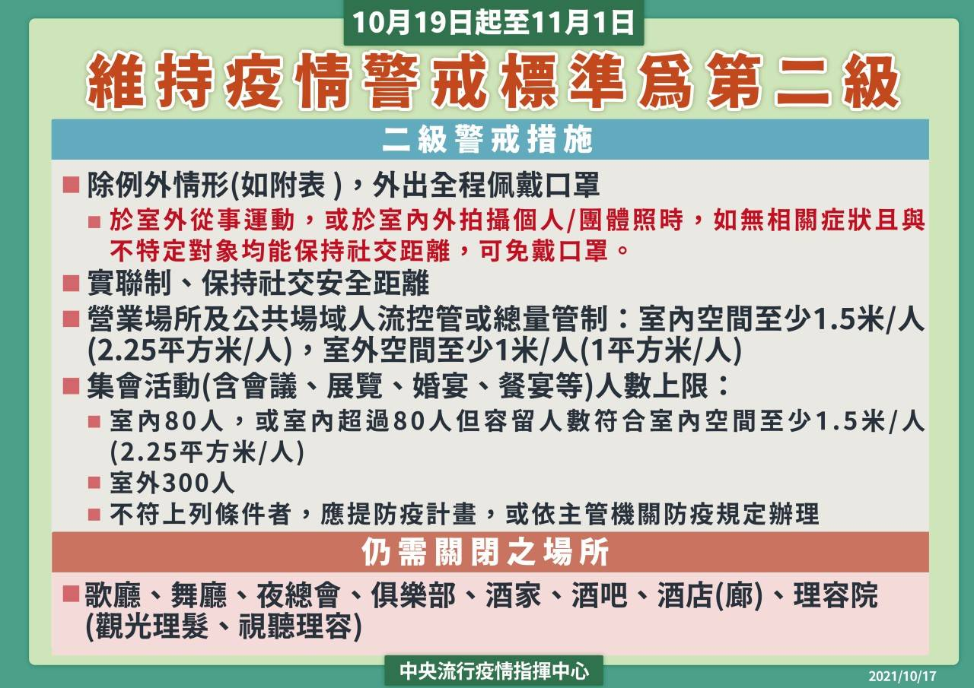
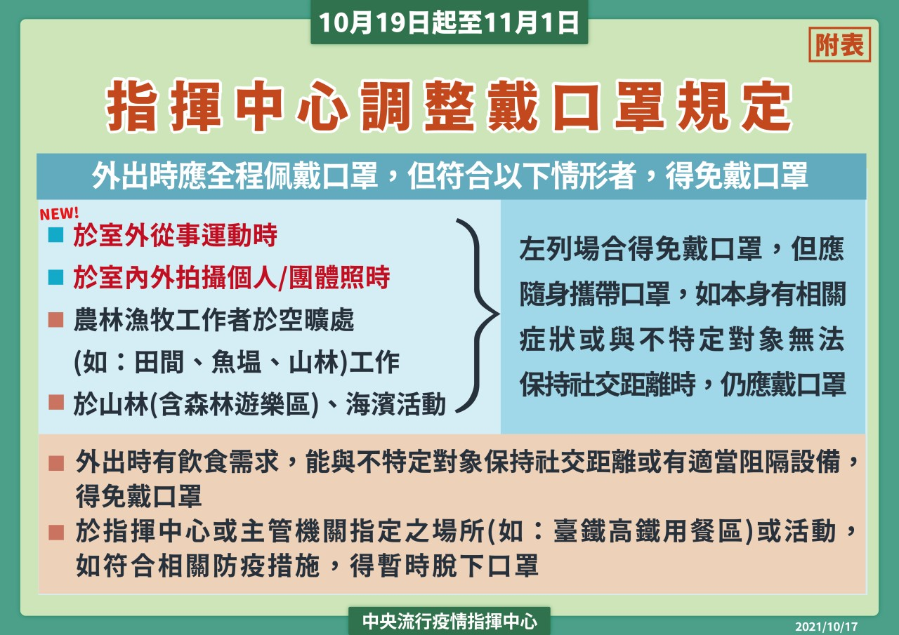
防疫宣導1/4
1/4

Slide 3
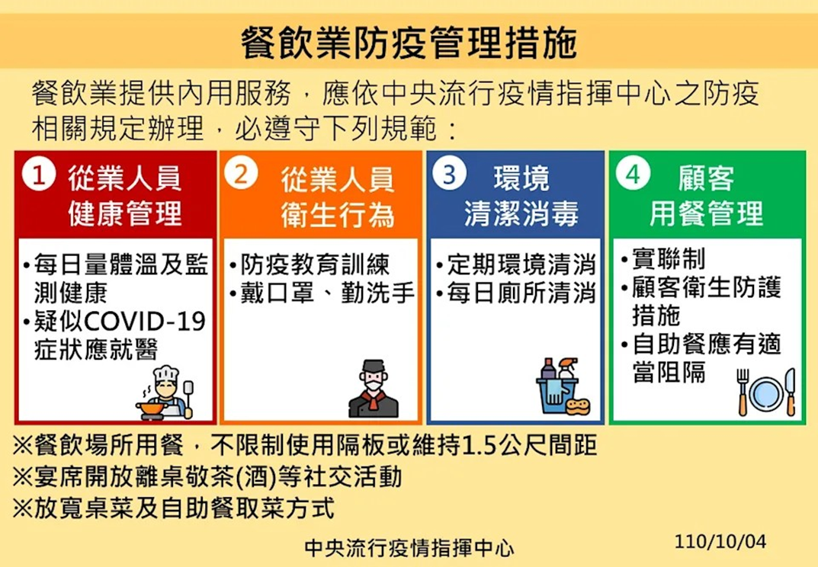
防疫宣導2/4
2/4

Slide 4
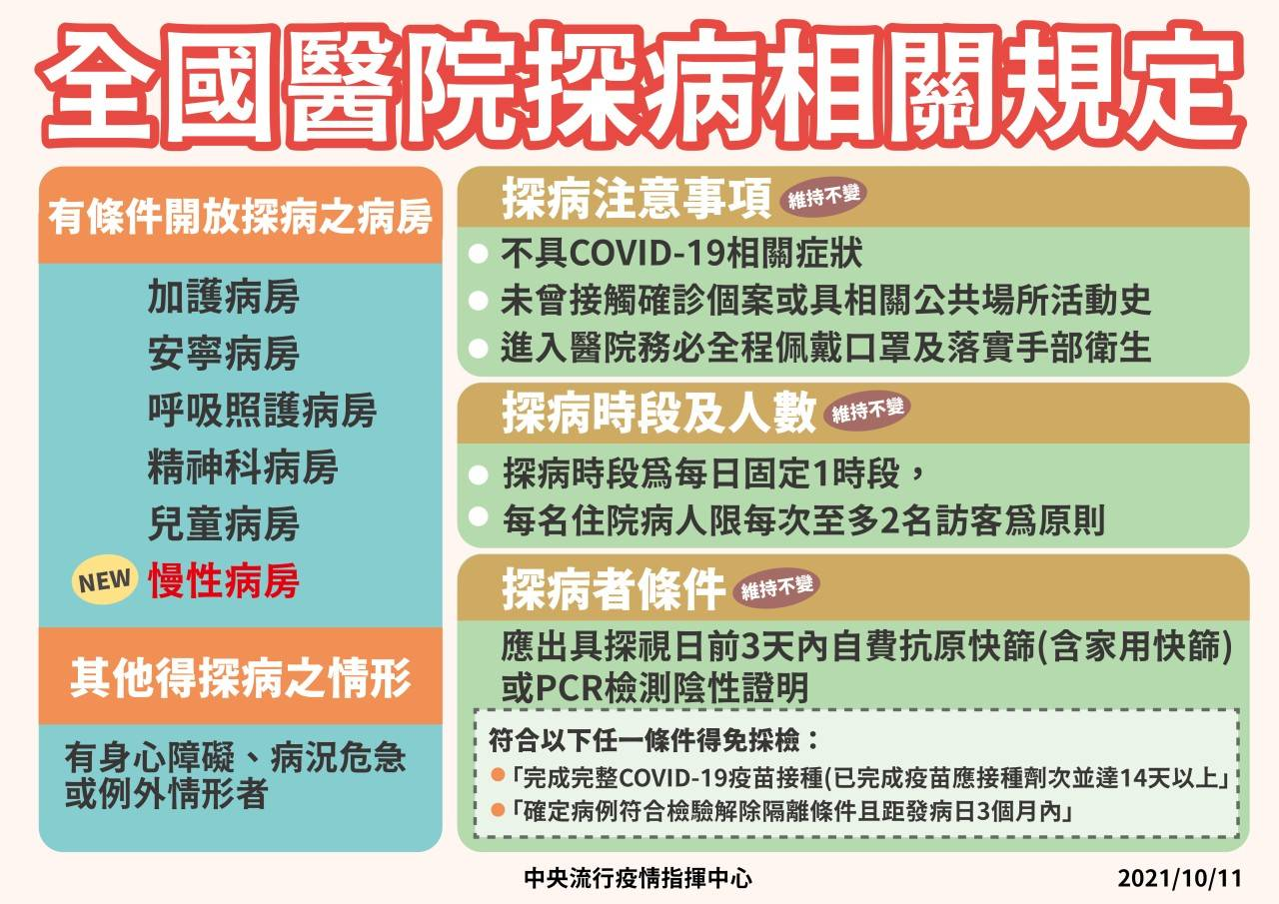
防疫宣導3/4
3/4

Slide 5
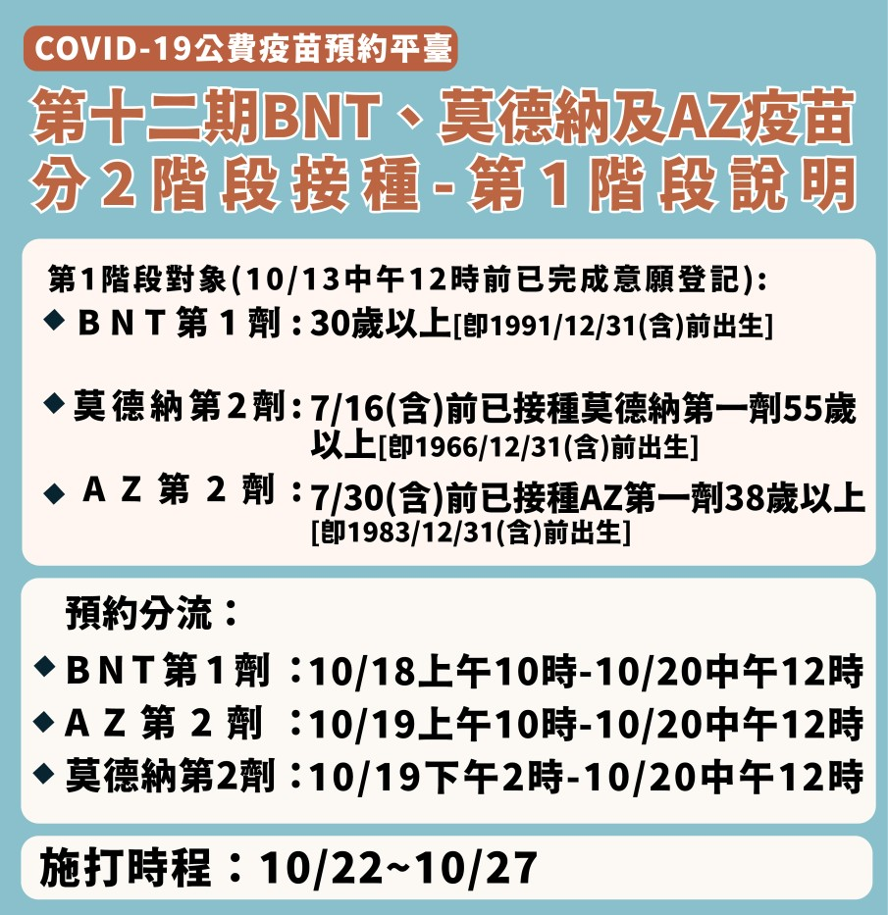
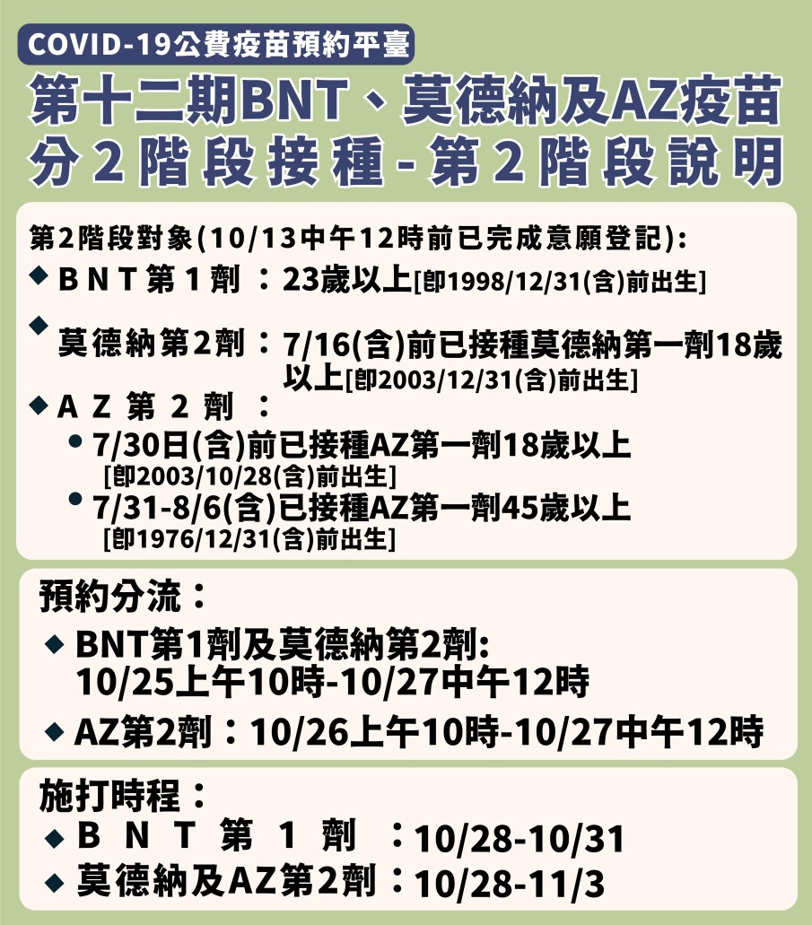
防疫宣導4/4
資料來源:指揮中心110.10.13
4/4

